Slide 1
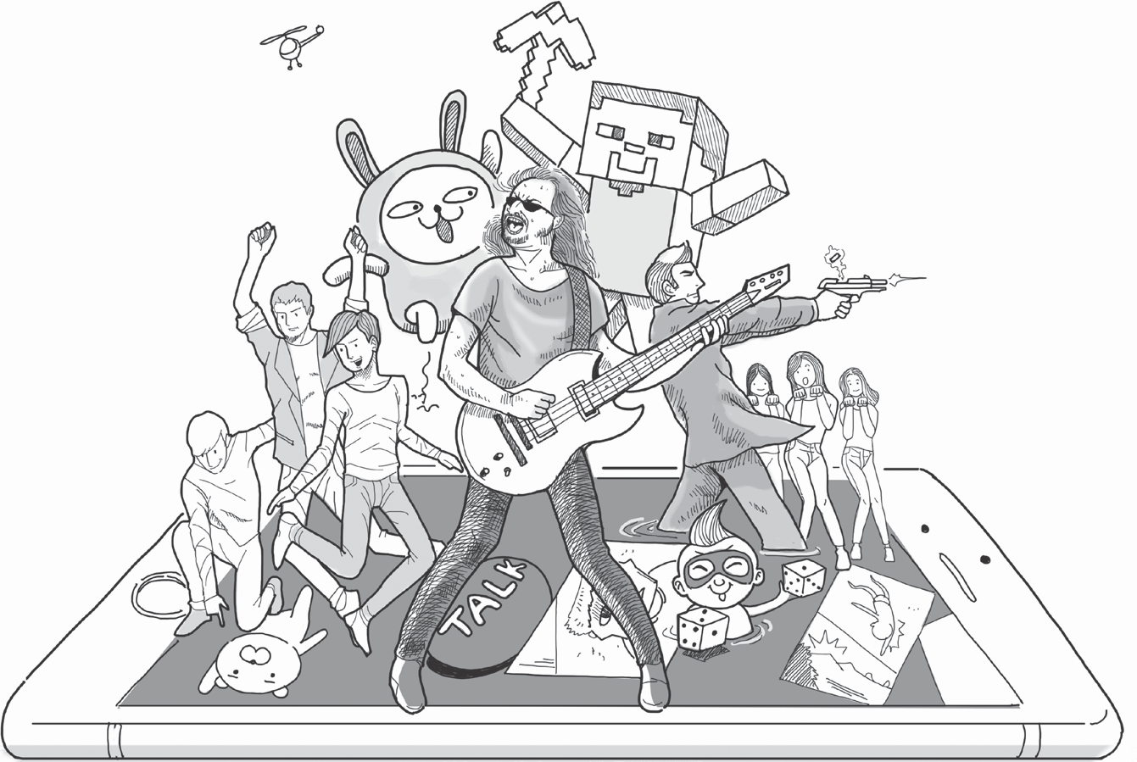
El secreto de la vida de fe
5
La cultura secular
Sal 149~150
Himnario 318 (Más de Jesús)
Hoy aprender
Palabra
1. Conocer los antecedentes y los perjuicios de la cultura secular.
2. Esforzar por establecer y fijar una cultura cristiana adecuada.
44

Slide 2
Palabra Entender
Cultura secular significa ‘cultura producida·consumida por las masas de millones de personas’. En nuestra sociedad moderna, la mayoría de las culturas tienen las características de la cultura secular. Hay varios antecedentes de este desarrollo de la cultura secular. Primero es la democratización de la sociedad. En segundo lugar, la abundancia económica nos ha dado más espacio para disfrutar de la cultura. En tercer lugar, está el desarrollo de los medios de comunicación como la televisión, internet y teléfonos inteligentes. Los medios de comunicación tienen una poderosa influencia en la difusión y expansión de los mismos contenidos en poco tiempo. Esto facilita que el público vea y disfrute la cultura secular.
Esta cultura secular causa mucho daño a los cristianos. El mayor problema es que los cristianos dejan a Dios sin saberlo y aman el mundo o las cosas que hay en él. Como si estuviera rodeado de aire contaminado y nuestros cuerpos se enferman sin saberlo, la cultura secular nos hace enfermar nuestras almas. La Biblia dice: “No seguirás a los muchos para hacer mal.” Aunque muchas personas del mundo aceptan y disfrutan de una cultura secular ciegamente, los cristianos siempre deben discernir con la palabra de la Biblia, que es la verdad. Si es algo que no glorifica a Dios, debemos rechazarlo resueltamente. Al mismo tiempo, debemos esforzarnos juntos en alabar a Dios, edificar a la iglesia, construir una cultura cristiana y cultura familiar adecuada que alumbre este mundo.
Resumen de la lección
45

Slide 3
Palabra Escríbelas en la tabla de tu corazón (Recitación)
Alaba, oh alma mía, a Jehová. Alabaré a Jehová en mi vida; Cantaré salmos a mi Dios mientras viva. (Sal 146:1~2)
Praise the LORD! Praise the LORD, O my soul! While I live I will praise the LORD; I will sing praises to my God while I have my being. (Ps 146:1~2)
1
Subraya las palabras o frases clave en la Palabra.
2
¿Cómo puedes alabar a Dios en tu vida?
Palabra Cambiar mi mente a la palabra
1
Tubal-caín, que aparece en Génesis 4: 22~24, era un descendiente de Caín que tenía el asombroso conocimiento y las habilidades para producir bronce y hierro. Busca en la Palabra qué cosa había creado él con estos conocimientos y habilidades.
46

Slide 4
2
¿Qué clase de vida es esta a los ojos de Dios (Ef 2:2)?
3
Escribe todas tus aficiones actuales y escribe si con estas glorificas a Dios o no (1Co 10:31).
4
Escribe en qué tipo de actividades culturales en la iglesia participas y qué esperas tener en el futuro (Hch 2:41~47).
47

Slide 5
Palabra Aplicando a la vida
La palabra de hoy
(Escribir la Palabra)
La oración de hoy
(Gratitud / Arrepentimiento / Súplica)
D
1Cr 13:8
L
Ro 12:2
M
Ro 14:23
48

Slide 6
X
1Co 5:10
J
1Co 10:31
V
Ef 2:2
S
1Jn 2:15
49

Slide 7
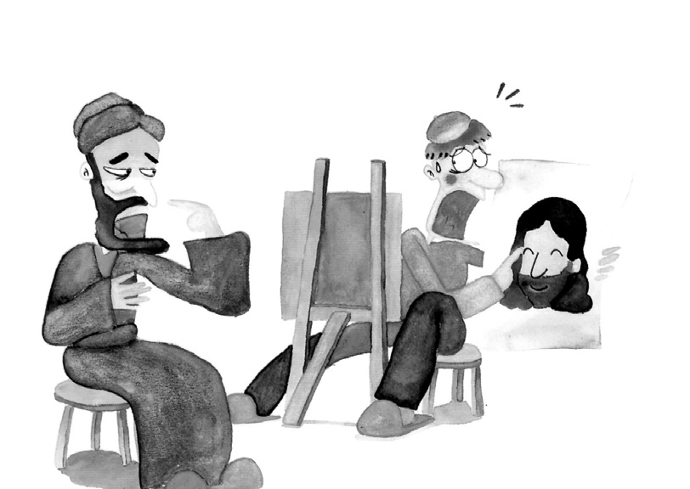
Alegoría
El modelo
Un día, el pintor trató de dibujar el rostro de Jesús, pero no le acudía a su mente su rostro y paseó por la ciudad buscando un modelo: ‘¿Hay alguien con un rostro santo y divino?’ Mientras que estaba pensando se encontró con una persona por casualidad. Era una cara radiante de amabilidad. ‘¡Esa sería la cara de Jesús!’ El pintor pudo dibujar la cara de Jesús con esa persona como modelo.
Unos años después, esta vez intentaba dibujar la cara de Judas Iscariote que traicionó a Jesús. Pero igualmente no le acudía a su mente su rostro: ‘¿Hay alguien con una cara perversa y astuta?’ En ese momento, se encontró con un hombre sentado en un rincón de la ciudad mirando con amenaza a las personas que pasaban. Al instante, el pintor aplaudió: ‘¡Sí, esa es esa cara! ¡Esa es la cara de Judas!’ El pintor completó la cara de Judas con esa persona como modelo.
Después de completar el dibujo, el pintor se sorprendió al escuchar la palabra de la persona que fue el modelo: “Emm··· maestro, estuve aquí como modelo para ti hace unos años.” -“¿Ah sí?··· ¿Cuándo···?”
Él no era otro, sino el modelo de la cara de Jesús. En unos pocos años fue cambiado del rostro de Jesús al rostro de Judas Iscariote, un rostro de la vida inferior inútil. ¿Y cómo estamos nosotros? ¿Cómo ha cambiado mi rostro desde cuando fuimos salvos hasta ahora llorando con gran alegría? ¿Y cómo cambiaremos en los próximos años? ¡Ten tiempo con el Señor ahora en esta hora! ¡Llena tu corazón de tu primer amor!
50

Slide 8
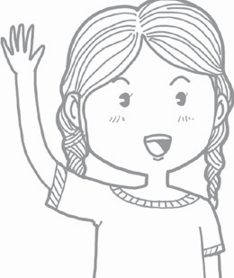
Tengo una pregunta~
Si no hay una copia original de la Biblia, ¿podría haber sido alterada?
Aquí, una copia es una copia del texto original tal como es. Copiar el original a mano en pergamino o papiro se llama manuscrito; en la época del Antiguo Testamento, la impresión no se había desarrollado, por lo que hacer una copia manuscrita era muy importante. Al copiar la Biblia de esta manera, hicieron un gran esfuerzo para copiar, tal cual, el contenido original de la Biblia.
1. Siempre vestían la misma ropa para evitar distracciones.
2. Solo debía haber alrededor de una hebra de cabello entre las líneas.
3. Nunca escribían memorizando, sino leían en voz alta una palabra y la escribían.
4. Limpiaban su pluma antes de escribir la palabra ‘Dios’.
5. Cuando escribían la palabra ‘Jehová’, hacían un baño de purificación y escribían.
6. Después de copiar, comprobaban el número de palabras y letras con el original.
En este riguroso proceso, se conservó el contenido original, pero hoy en día no hay libro original, solo copias. Hasta que se descubrió el Rollo del Mar Muerto, más antiguo; la copia de Masora, manuscrito alrededor del año 900 d.C., se consideraba la más antigua. Pero el último libro escrito del Antiguo Testamento, Malaquías(400 a.C.), lleva una diferente de 1300 años, lo que planteó muchas dudas sobre la credibilidad de la Biblia. Luego, cuando se encontró el Rollo del Mar Muerto, los estudiosos de la Biblia estaban entusiasmados y compararon el contenido del manuscrito y el libro de Isaías, y eran exactamente iguales. El manuscrito del Mar Muerto no solo acortó la brecha de los 1000 años con la copia original, sino que también demostró que la Biblia se conservaba intacta.
La Biblia que tenemos ahora está escrita por más de 40 escribientes durante más de 1600 años en diferentes momentos y lugares. A pesar de haber sido escrita por separado por los escribientes, los 66 libros tienen una trayectoria y una unidad consistente, porque el autor es Dios. Y el hecho de que estas copias de la Biblia se reunieron en un libro y se extendieron a todo el mundo, no puede entenderse por el sentido común humano. Lo que se escribió, reunió y ordenó para poder ser predicado al mundo entero, debe haber sido el plan y la providencia de Dios.
Porque de cierto os digo que hasta que pasen el cielo y la tierra, ni una jota ni una tilde pasará de la ley, hasta que todo se haya cumplido. (Mt 5:18)
51

Slide 9
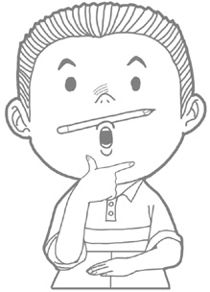
Resumen
Unidad
El secreto de la vida de fe
La vida de fe es una vida de creer y seguir a Dios, y la clave para hacer una buena vida de fe es recibir todas las cosas necesarias de Dios. Dios que nos salvó tiene todo lo que necesitamos para nuestra vida de fe. Siempre debemos meditar en la Palabra, orar confiando en la Palabra, compartir comunión en el cuerpo del Señor, la Iglesia, y vivir distinguido en este mundo caminando junto con el Señor.
Palabra, alimento del alma
Se puede decir que la meditación y la recitación de la Palabra son el alimento del alma necesario para el crecimiento de la fe. Esto nos da fe para acercarnos a Dios y vencer al mundo.
Oración, conversación del alma
La conversación con Dios es una vida de oración. Es tener comunión con Dios a través de la oración y ganar la fuerza para vivir como hijos de Dios en el mundo.
Comunión, permanecer en la Iglesia
‘La vid’ significa Jesús y la iglesia, y ‘el pámpano’ significa un cristiano salvo. Vivir en el Señor es pertenecer a la Iglesia y vivir una vida de fe. Vivir en la Iglesia es vivir con el Señor.
Caminar juntos, vivir con Dios
Al igual que Enoc, debemos vivir una vida caminando con Dios. Solo así podremos vivir una vida distinguida del mundo.
Vida distinguida de la cultura popular
Debemos vivir en una cultura centrada en la Iglesia, no en una cultura mundial, para caminar con Dios. Himnos en lugar de música popular, estar cerca con los amigos de la iglesia en lugar de los amigos mundanos, es de suma importancia para una vida distinguida.
52

Slide 10
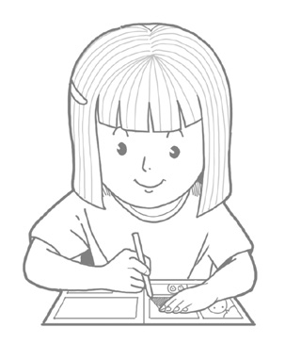
Resumen
Actividad
Elije entre las siguientes actividades y organiza lo que has aprendido.
Mapa mental / Cartas a personas en la Biblia / Cartas de evangelización usando el contenido de la unidad / Artículo de periódico / Diario del personaje / Diseño de camiseta / Dibujos animados de 4 cortes / Publicidad de caligrafía / Cartel / Crear un cuestionario bíblico / Crear una crucigrama
53

